Slide 1
项目
2.1 写通知

Slide 2

目录
单元任务
学习目标
资讯交流
任务实施
总结反馈
公司成立10周年庆典大会，行政中心给各部门下通知。
准备工作：各小组草拟该通知。
思考：通知的写作时，该考虑哪些因素？

Slide 3
目录
单元任务
学习目标
资讯交流
任务实施
总结反馈
知识目标
能力目标
素质目标
1.掌握告知性等通知的写作要点；
2.掌握通知的结构要求。
能够针对不同情境下拟写发布性、指示性、批准性等各类通知。
通知的应用范围最广泛，善于观察生活，从生活中学习应用文写作。

Slide 4
目录
单元任务
学习目标
资讯交流
任务实施
总结反馈
一、通知的概念和特点
01
02
03
04
广泛性
灵活性
确指性
实效性

Slide 5
目录
单元任务
学习目标
资讯交流
任务实施
总结反馈
指示性通知
知照性通知
批准性通知
周知性通知
会议通知
发布性通知
二、通知的种类

Slide 6
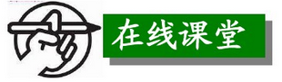
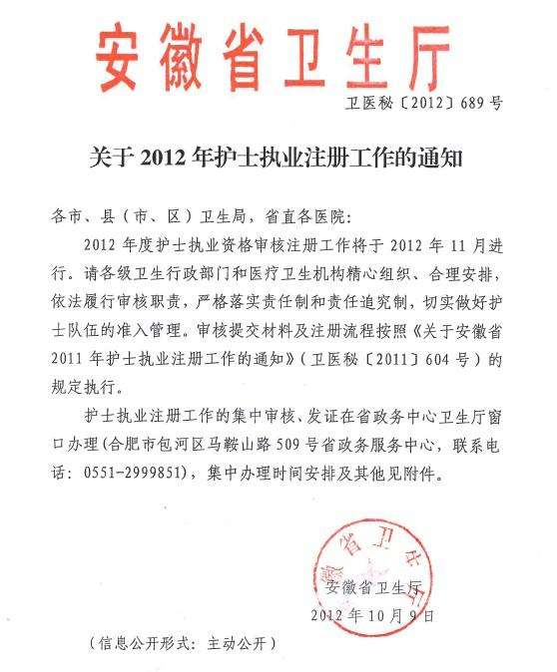
目录
单元任务
学习目标
资讯交流
任务实施
总结反馈

Slide 7
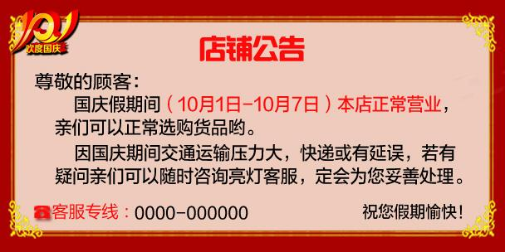
目录
单元任务
学习目标
资讯交流
任务实施
总结反馈

Slide 8
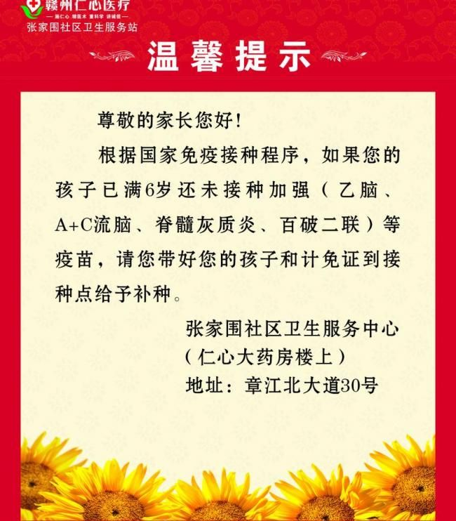
目录
单元任务
学习目标
资讯交流
任务实施
总结反馈

Slide 9
目录
单元任务
学习目标
资讯交流
任务实施
总结反馈
三、通知的写法
01
通知
02
送与对象
03
正文
04
署名
05
附件

Slide 10
目录
单元任务
学习目标
资讯交流
任务实施
总结反馈
练一练
请找出以下通知范例中存在的问题：
酒店办公室通知
各部门经理：
经董事会研究决定，定于12月20日，在虎域风景区召开各部门主任会议。会议为期三天，主要汇报各部门全年工作的完成情况并研究明年工作计划。要求各部门主任或副主任至少一人参加。
参加会议的人员，酒店负责提供车辆接送；每人随身所携带的物品体积不得大于三平方米，不得重于两斤；会后酒店会将会议人员送往大约200里外的餐厅。会议时间较长，希望大家准备好必备的生活用品。
2016年12月16日

Slide 11
目录
单元任务
学习目标
资讯交流
任务实施
总结反馈
根据导入材料，我们代表公司行政中心在各自的计算机上来完成给公司给各部门下发的“关于召开公司成立10周年庆典大会的通知”
（注意语言的组织和段落格式的应用）

Slide 12
目录
单元任务
学习目标
资讯交流
任务实施
总结反馈
01
学生互评
02
教师点评
03
呈现标准通知
04
新的任务

